Slide 1
運動與觀光(上)
Sport and Tourism

Slide 2
認識運動觀光
1. 概念釐清 2. 基本定義 3. 範例

Slide 3
1. 概念釐清
1. Sport
運動競技或業餘
2. Recreation
戶外，休閒，業餘比賽
3. Tourism
移動， 離開居住環境
4. Sport Tourism
跨領域結合
動態的活動
（競爭/非競爭）

Slide 4
Sport與 Tourism 的相互關係
偏
參與面
偏
經濟面
Sports
運動
Tourism
觀光
運動參與
景點/運動設施

Slide 5
2. 運動觀光: 現代定義
運動觀光
動態(Active)的或是靜態(Passive)的去參與運動相關的活動.
參加正式有組織的賽會
自發性的離開家或工作地點去參觀目的地或從事運動/休閒活動.

Slide 6
定義的模式1:
根據運動觀光的情境類型來定義
賽事情境
人造情境
文化情境
對運動的需求
自然相關情境
套裝行程
遊程情境
度假情境
其他經濟情境

Slide 7
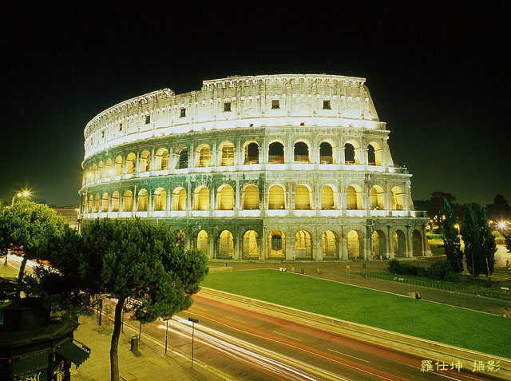
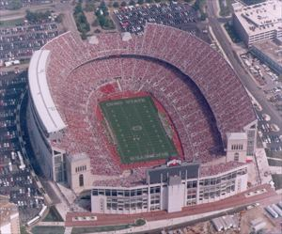
若你的目的地是以下兩者:
請問你的觀光型態屬於何者?
1. 羅馬競技場
2. 觀賞美式足球

Slide 8
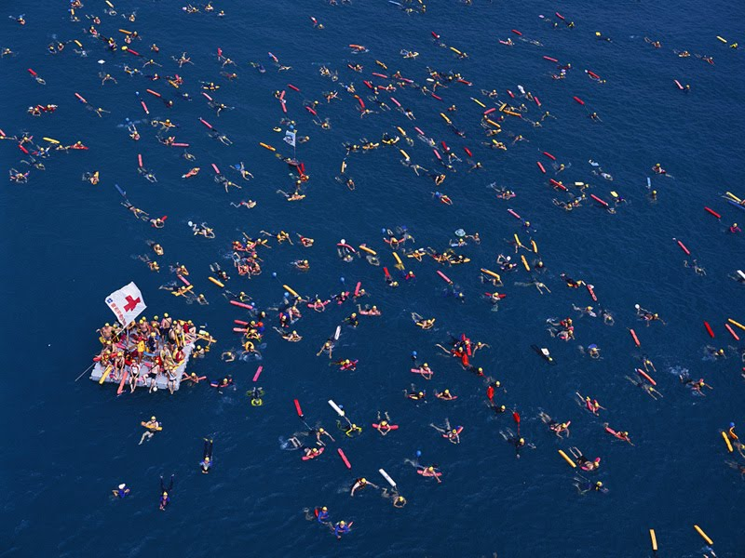

Slide 9
定義的模式二:
依照觀光的重點來定義
Sport Tourism
以運動為主的觀光
Tourism Sports
以運動為輔的觀光
狹義
廣義
狹義
廣義
靜態的或是動態的
(被動的或是主動的)
參加運動相關賽會
或是慶典活動
主要從事或參加
動態式的休閒活動
觀光客主動的
或被動的參加運動
但可能是次要目的
觀光客偶發性的
參與
休閒的或運動相關
的活動

Slide 10
定義模式三: 依型態
1. 實際參與
（Active Participation）。
2. 觀賞賽事
（Event based）。
3. 參觀著名運動相關景點或設施（sightseeing）

Slide 11
Adventure Marathons
Notes:
http://albatros-adventure.com/polar-circle-marathon

Slide 12

BIG FIVE MARATHON

Slide 13

Polar circle Marathon
Notes:
http://albatros-adventure.com/polar-circle-marathon

Slide 14
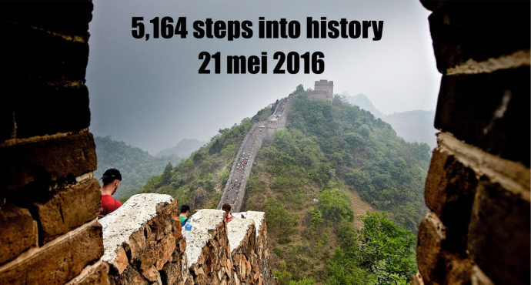

Notes:
http://www.youtube.com/watch?v=f3O88vedVY0&hd=1

Slide 15

